Slide 1
Региональные особенности башкирского костюма
Баймурзина Гульгина Валитовна - специалист по фолькору Республиканского центра народного творчества, заслуженный работник культуры РБ

Slide 2
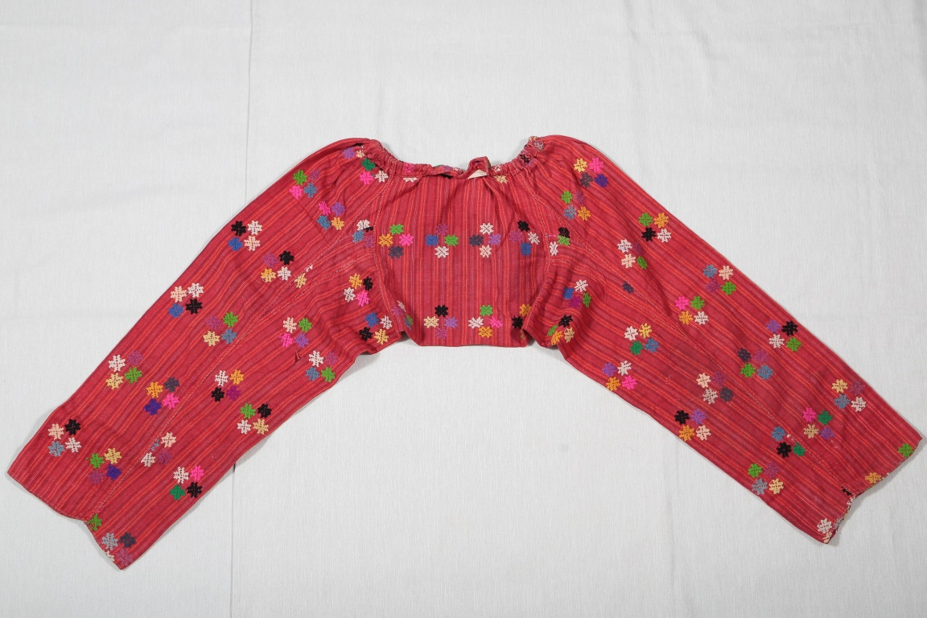
Северо-западный комплекс
Ыштан (штаны) домотканный, лен, Аскинский район

Slide 3
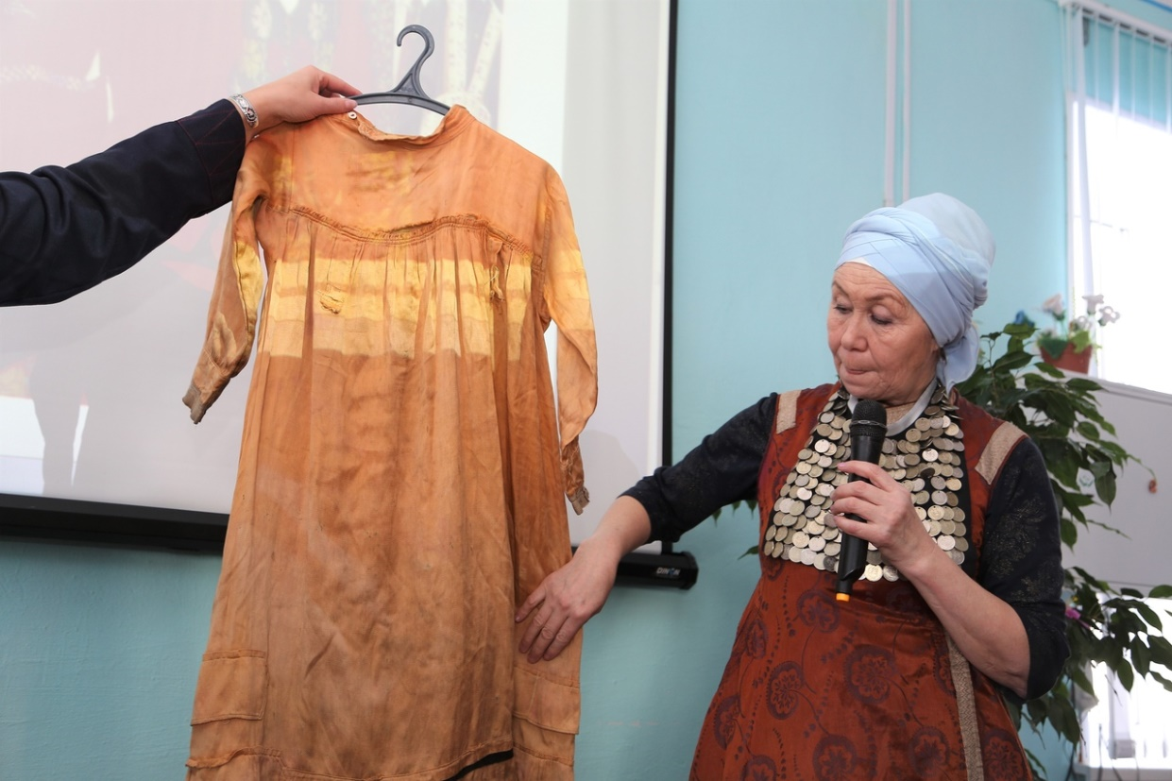
Северо-западный комплекс
Нагрудник –муйынса, платье девушки (из шелка), Аскинский район

Slide 4
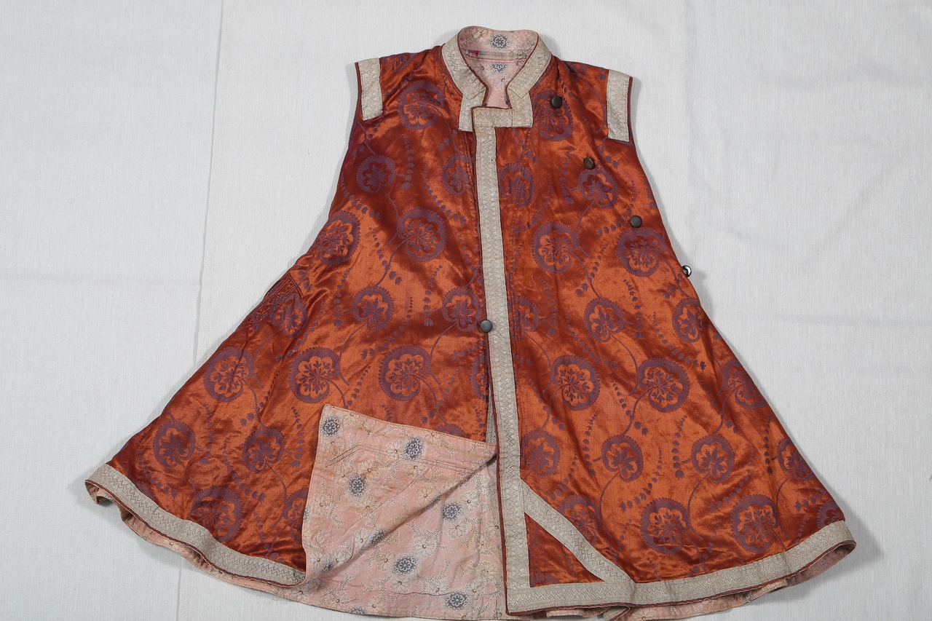
Северо-западный комплекс
комзол, шелк. украшен с серебр.позументом.Аскинский район.

Slide 5
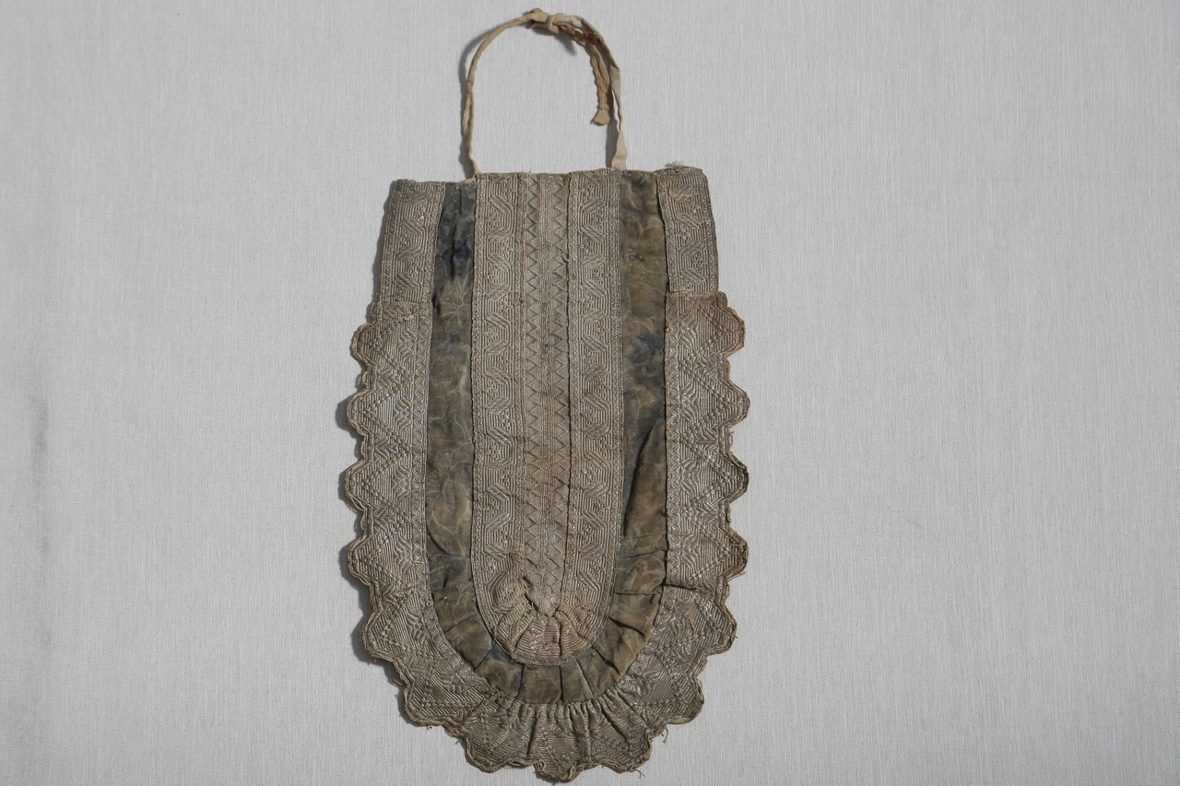
Северо-западный комплекс
Нагрудник укаизеу. Аскинский район

Slide 6
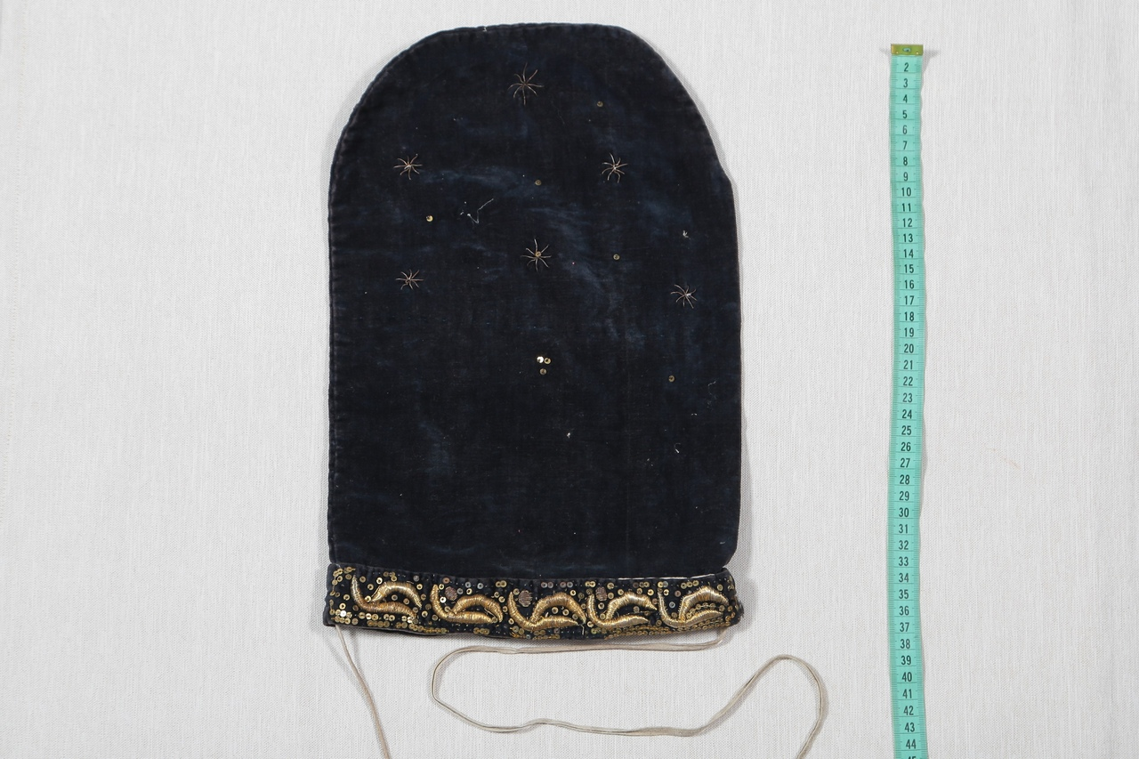
Северо-западный комплекс
Женский головной убор –калпак
(с хвостом )отбеленый бархат.Аскинский район

Slide 7
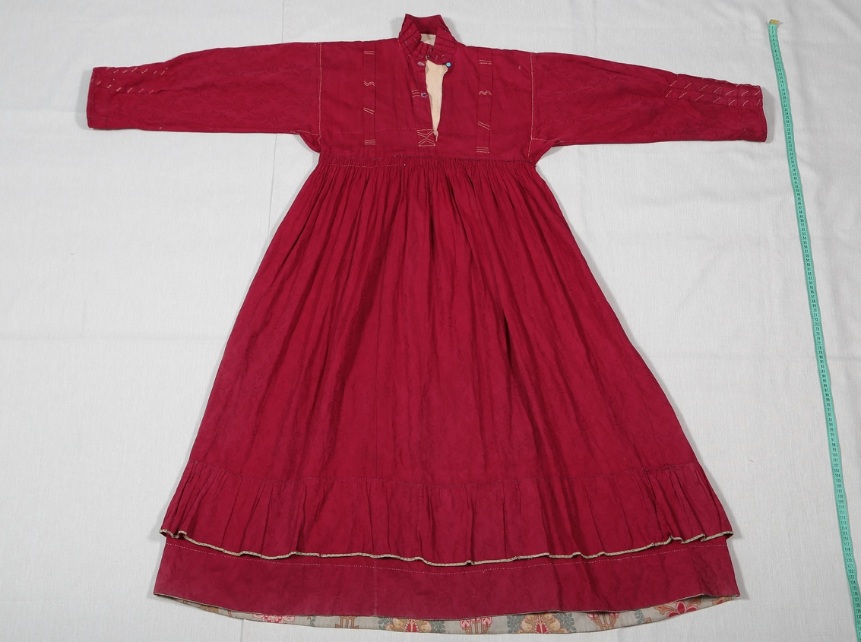
Северо-западный комплекс
Праздничное платье молодой женщины. Сатин. Аскинский район

Slide 8
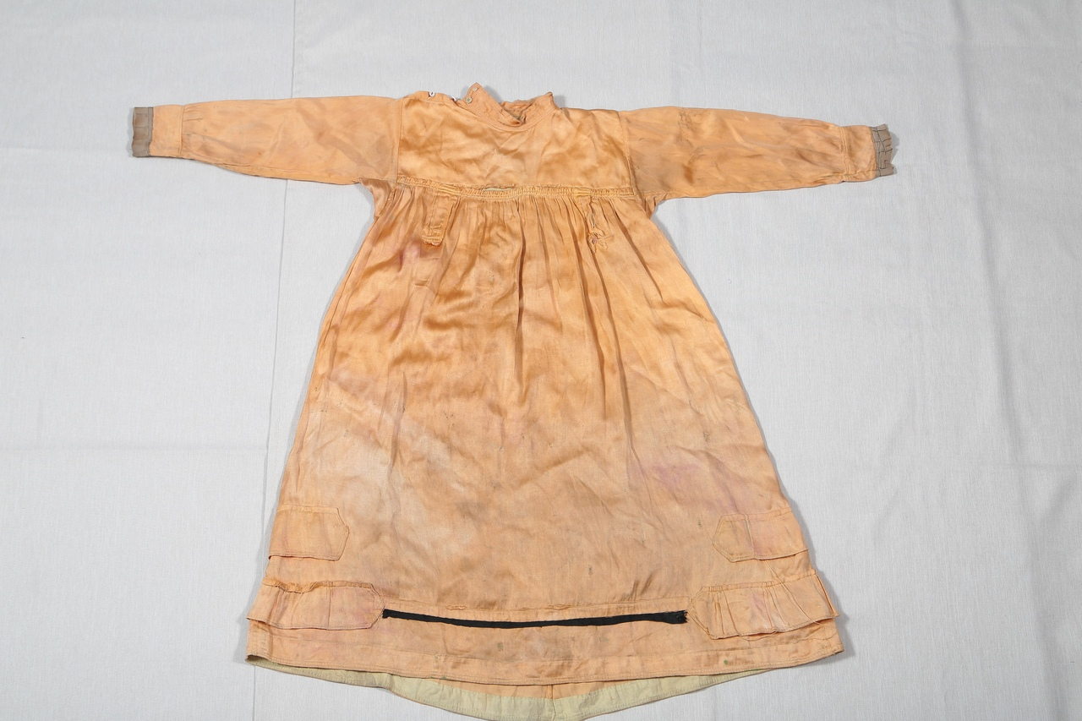
Северо-западный комплекс
Платье .шелк. Бураевский район

Slide 9
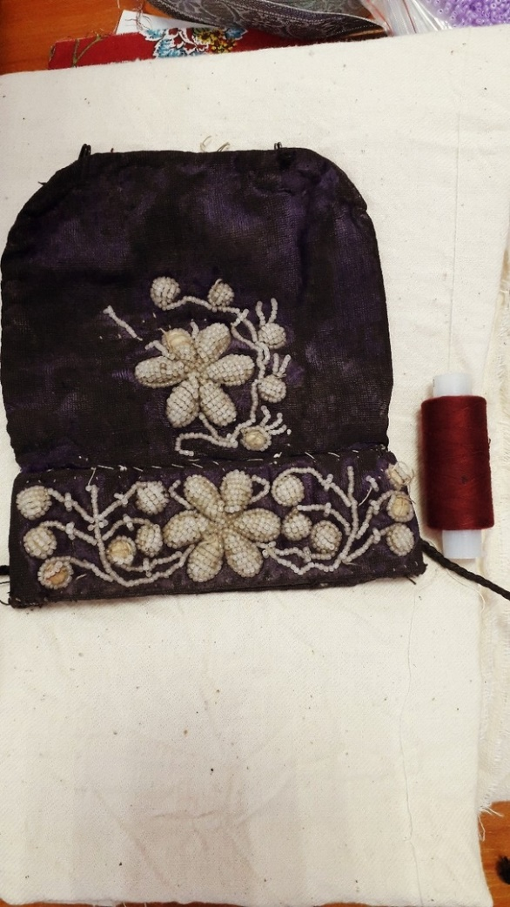
Северо-западный комплекс
Платье .шелк. Бураевский район

Slide 10
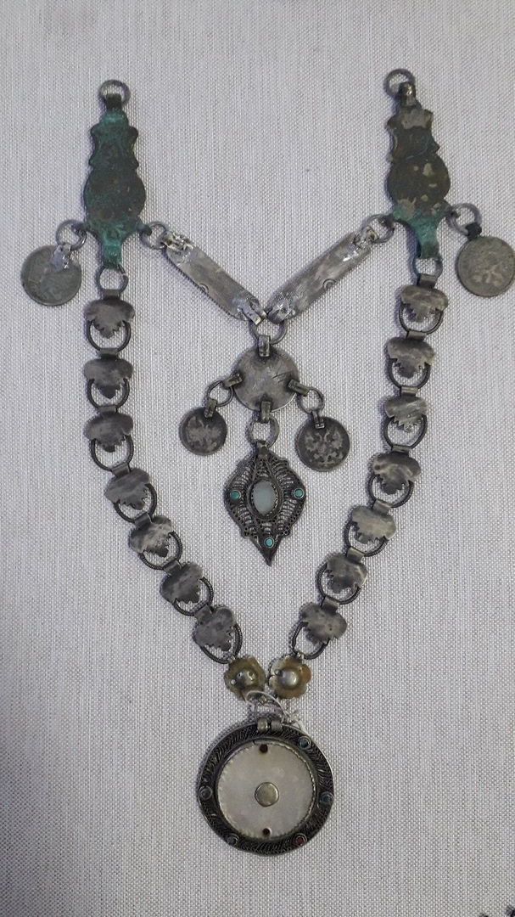
Северо-западный комплекс
Яга сылбыры Елдякских башкирок .
Бураевский район

Slide 11
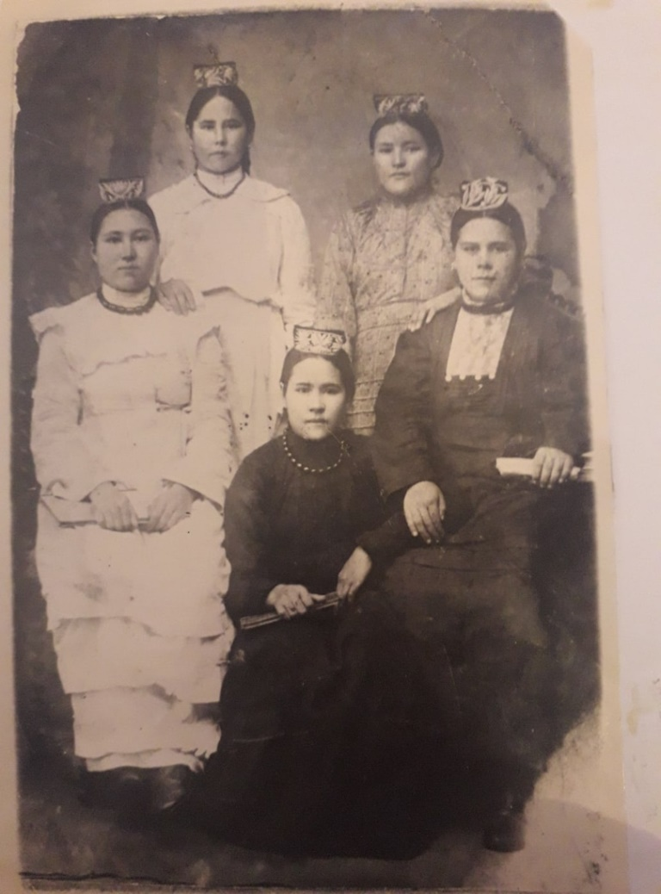
Северо-западный комплекс
Бураевские башкирки, 1928 г.

Slide 12
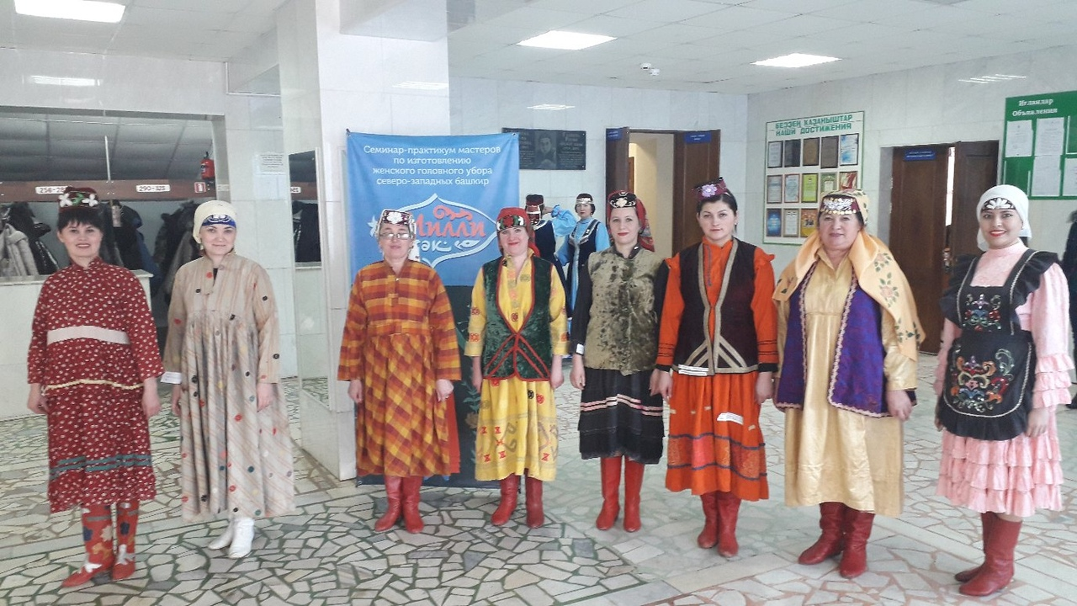
Северо-западный комплекс
Бураевские башкирки, платья с 1887года по 1950г

Slide 13
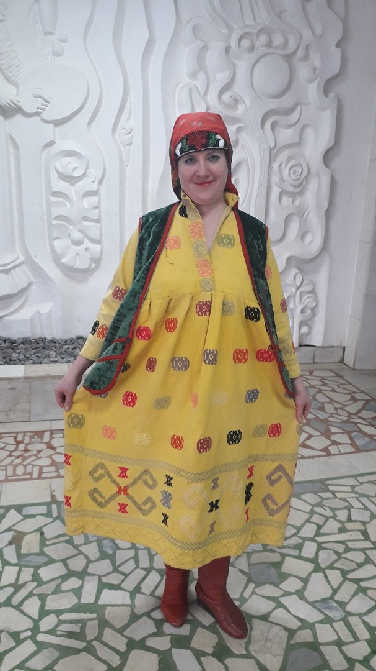
Северо-западный комплекс
Домотканные платья, лен.Бураевский район

Slide 14
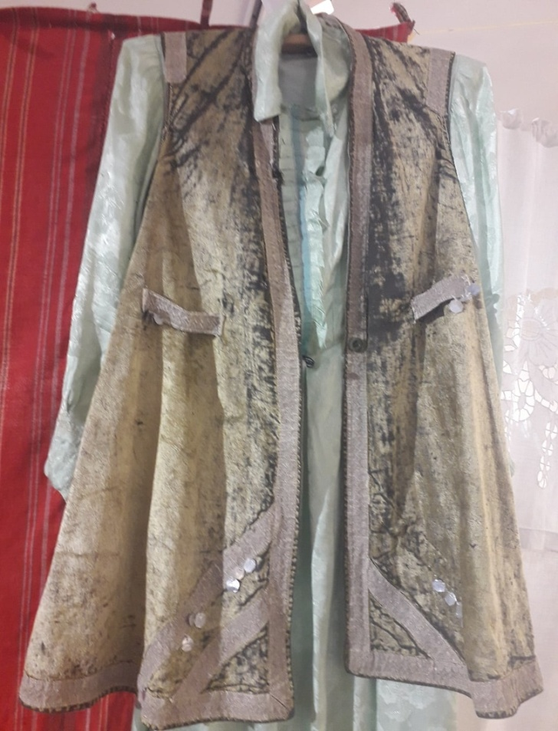
Северо-западный комплекс
Комзол (бархат, пазумент, чешуйки).
Бураевский район

Slide 15
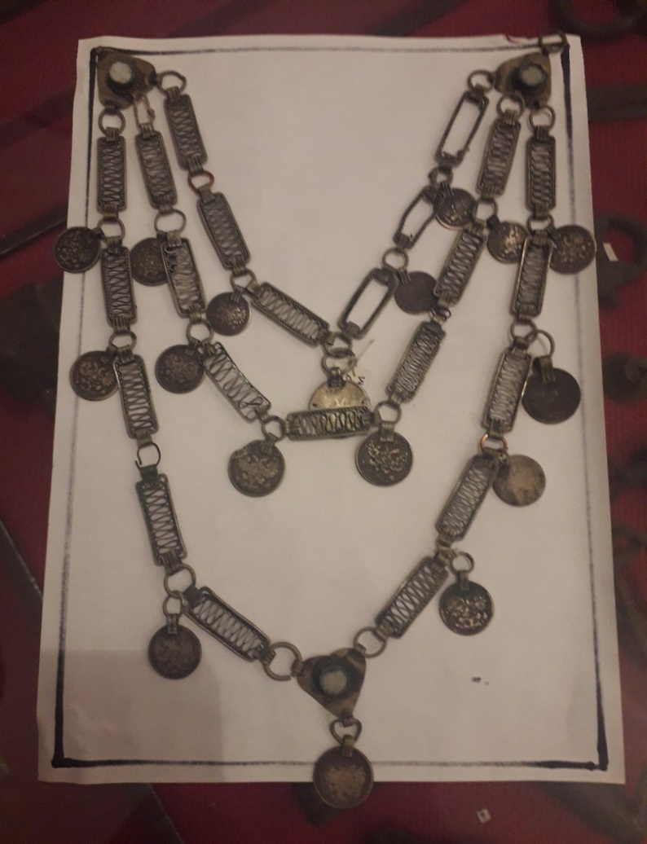
Северо-западный комплекс
Бураевский район

Slide 16
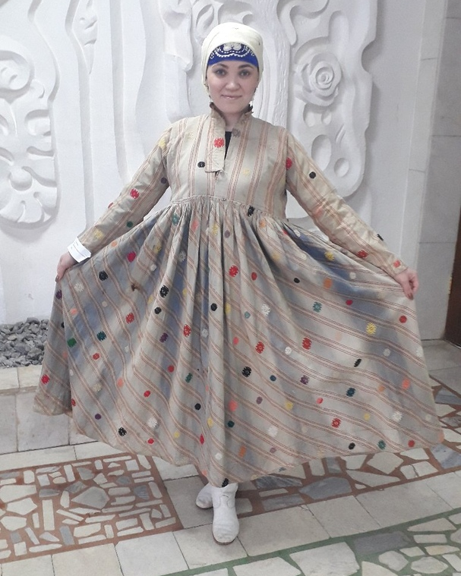
Северо-западный комплекс
Свадебное платье 1889 года. Род Елдяк.
Бураевский район

Slide 17
Северо-западный,
западно-восточный комплекс

Slide 18
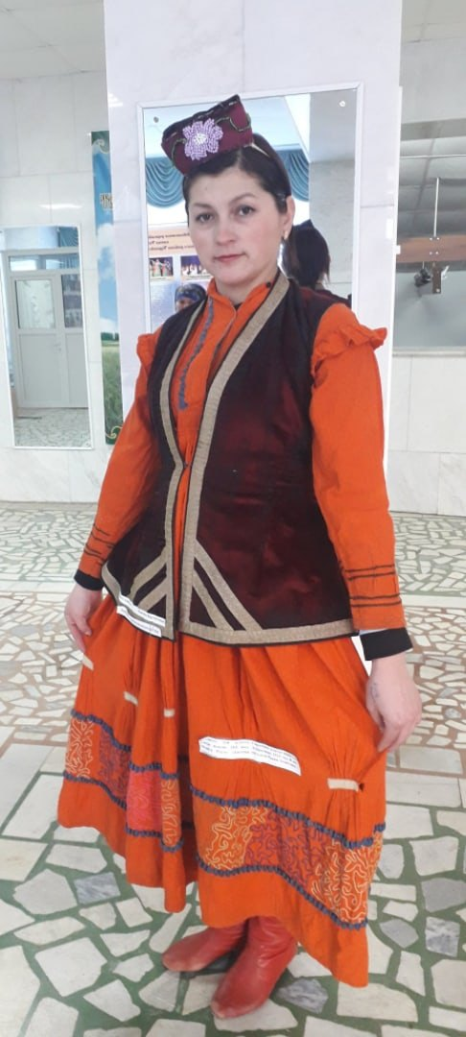
Северо-западный комплекс
Бураевский район

Slide 19
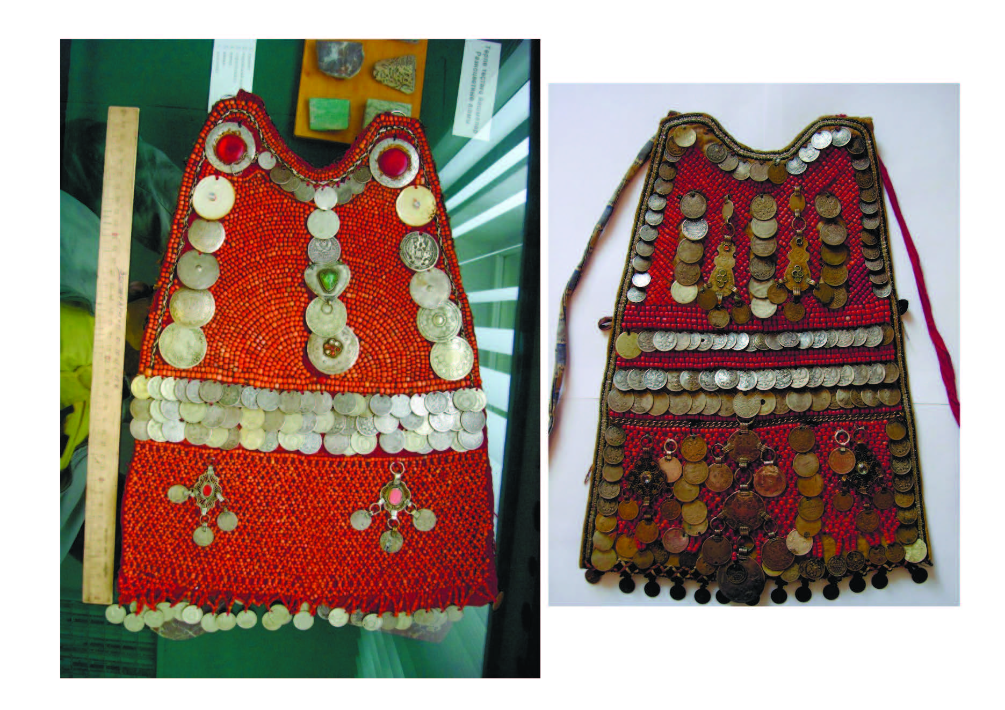
Восточный комплекс
Абзелиловский район

Slide 20
Восточный комплекс
Абзелиловский район

Slide 21
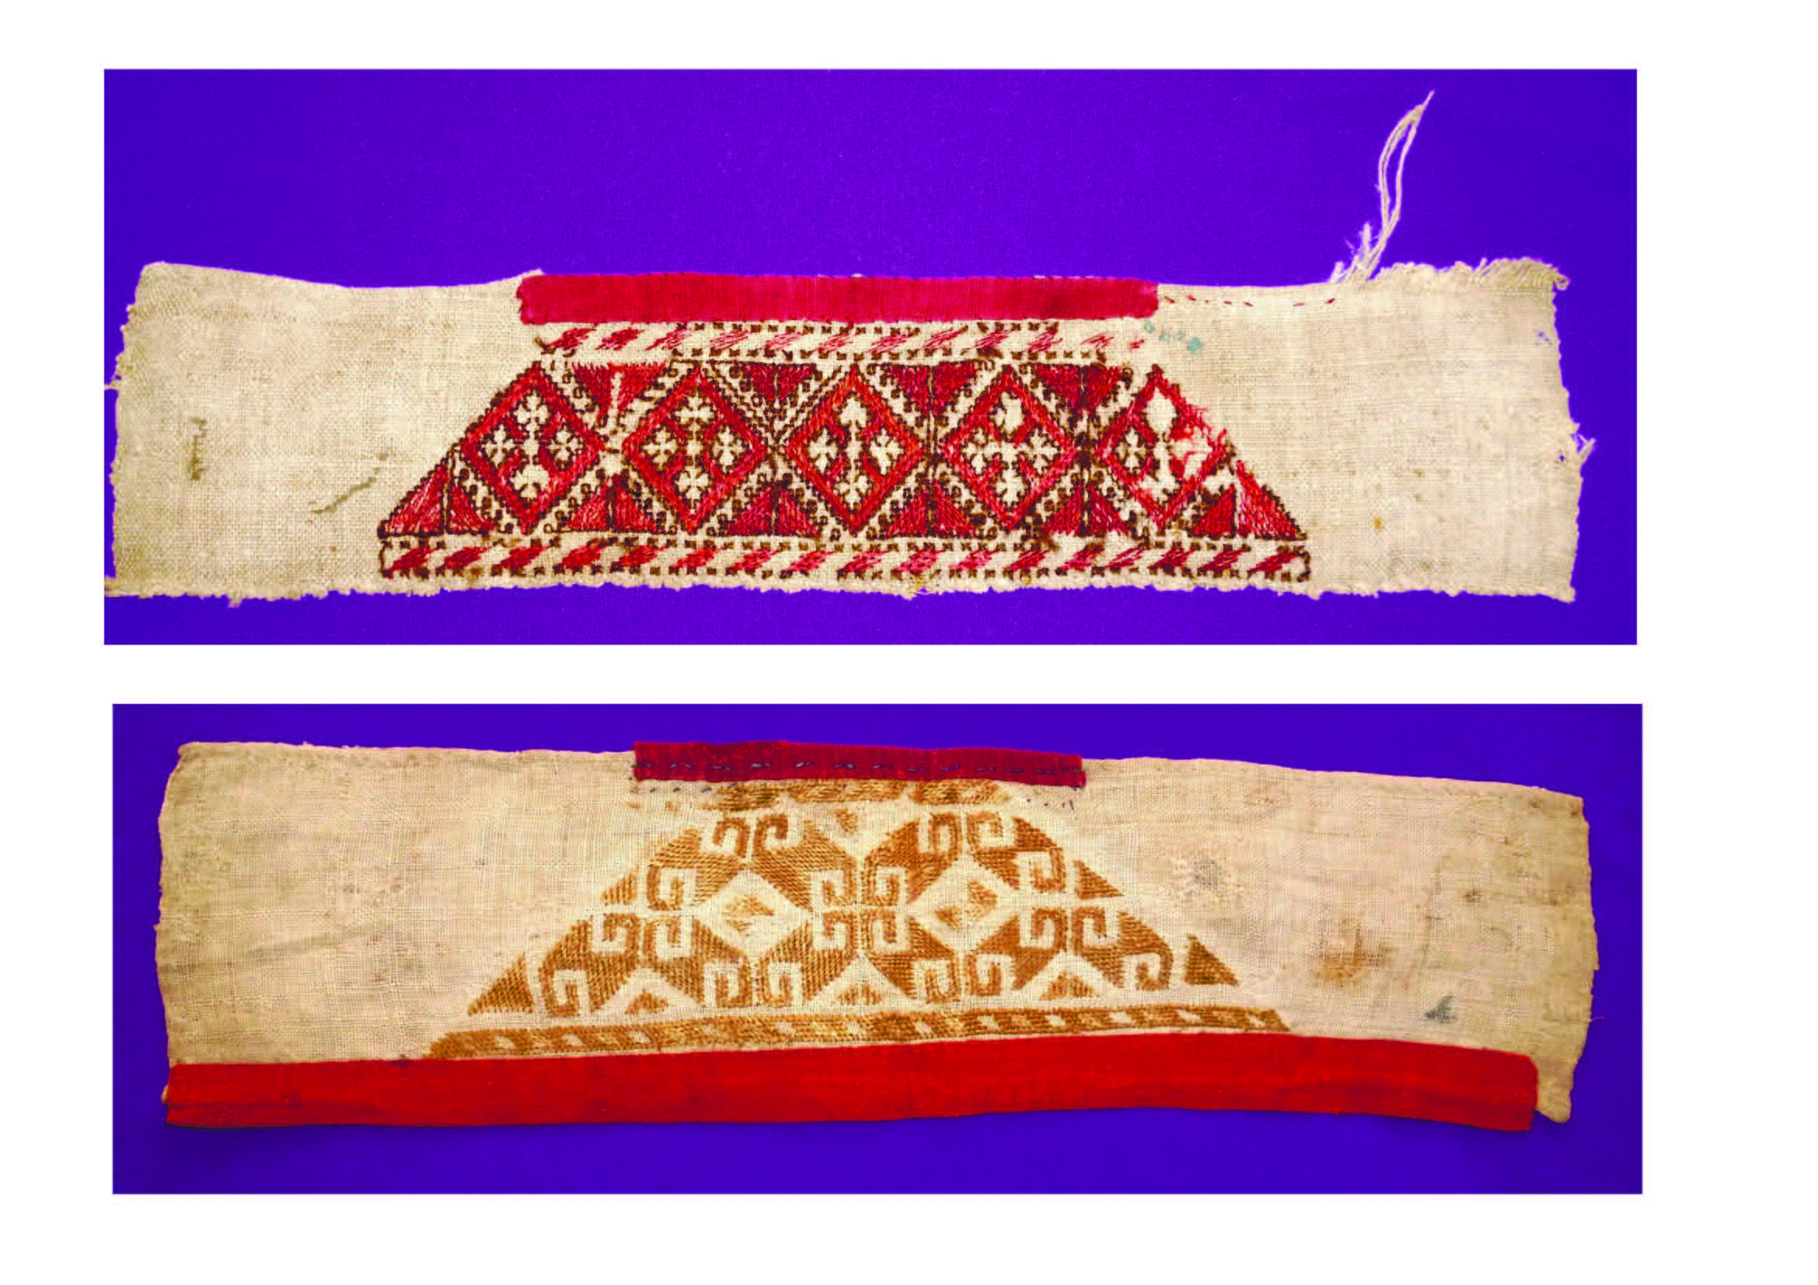
Восточный комплекс
Абзелиловский район

Slide 22
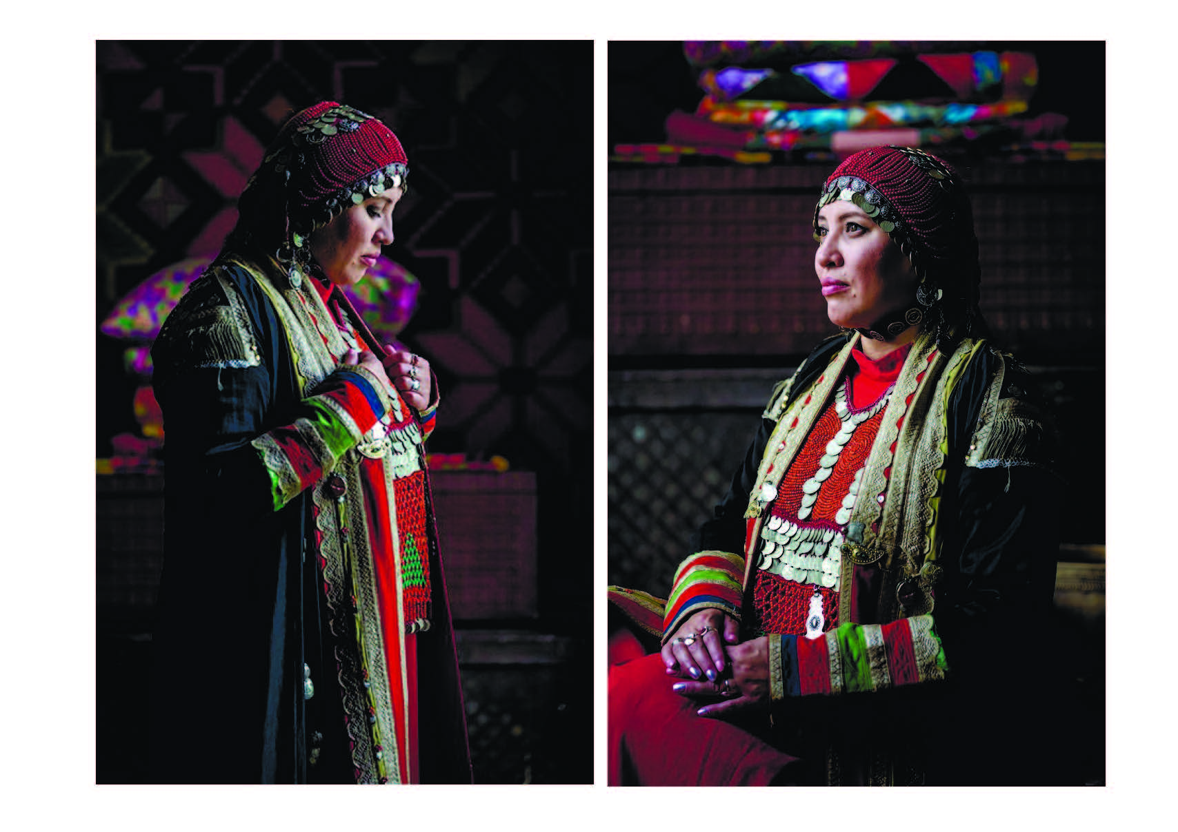
Юго-восточный комплекс

Slide 23
Демский комплекс

Slide 24
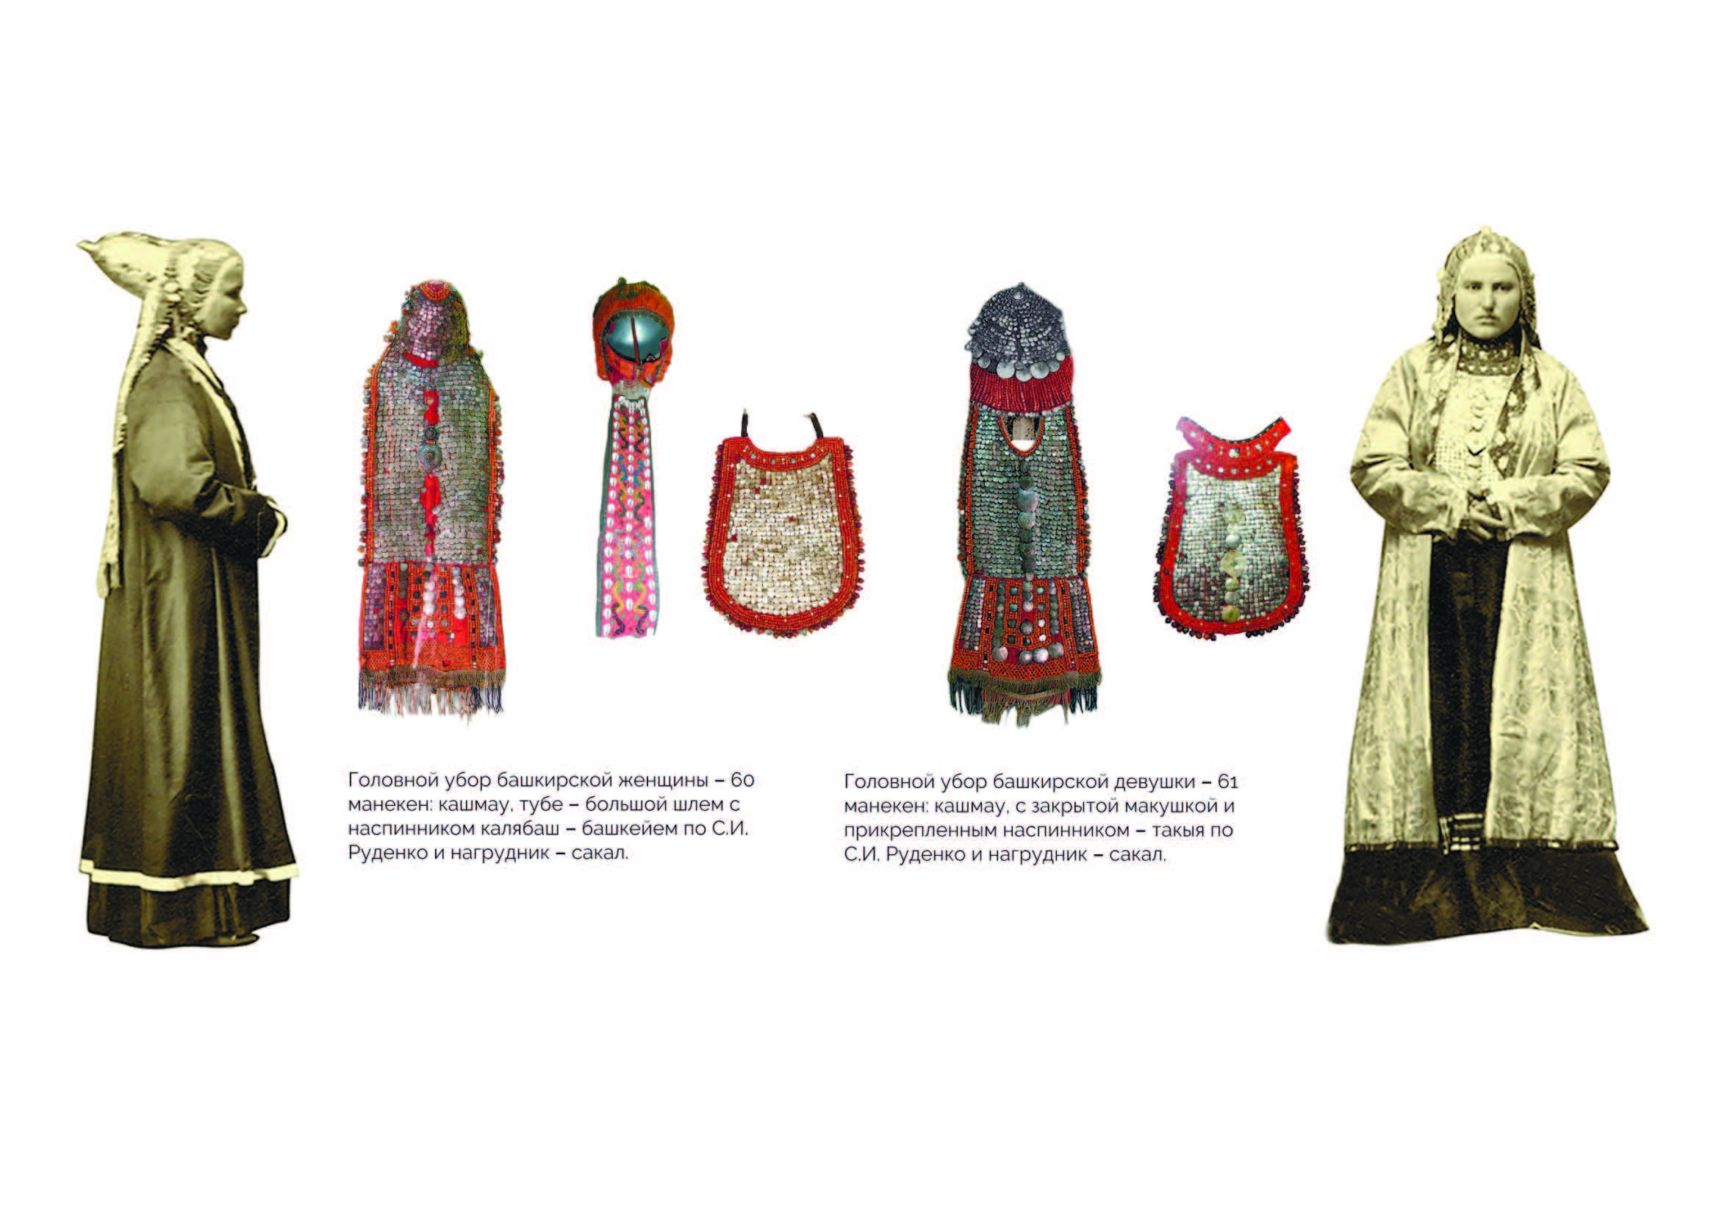
Демский комплекс

Slide 25
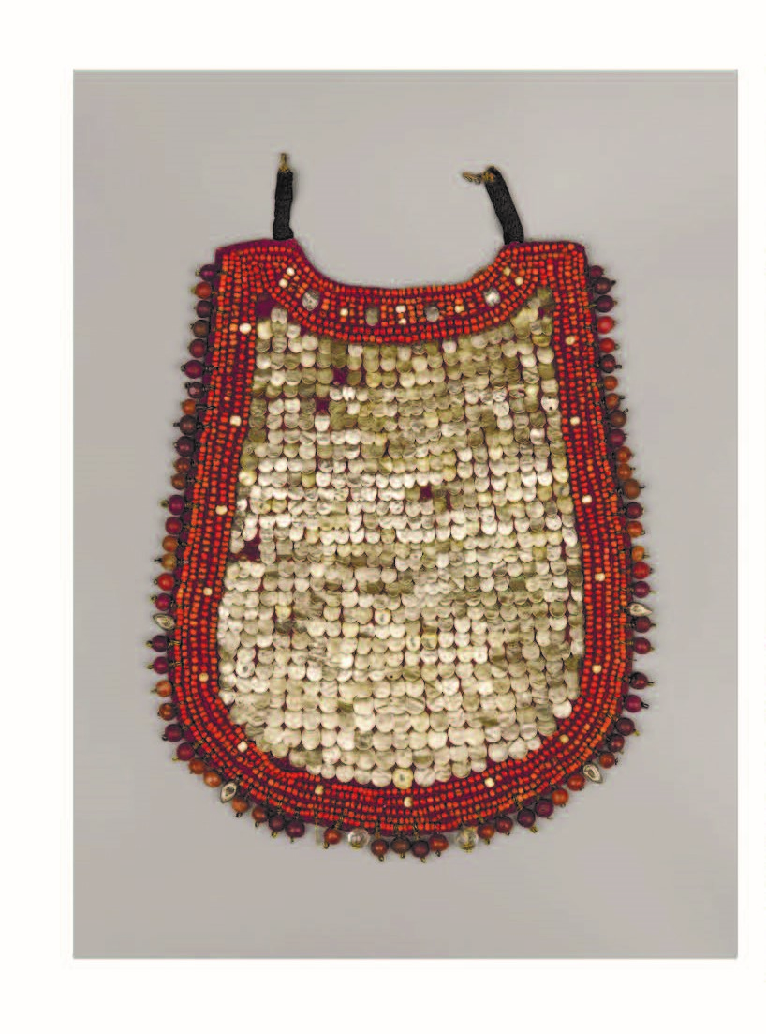
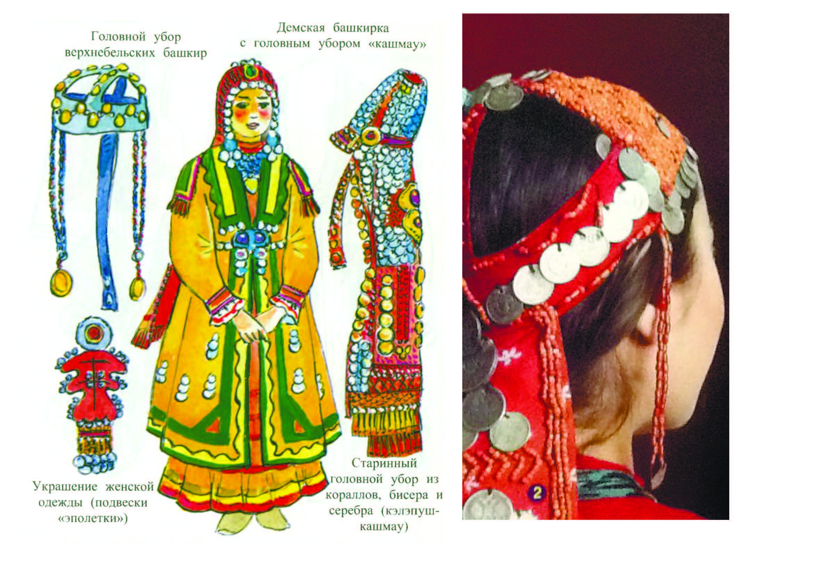
Демский комплекс

Slide 26
Демский комплекс

Slide 27
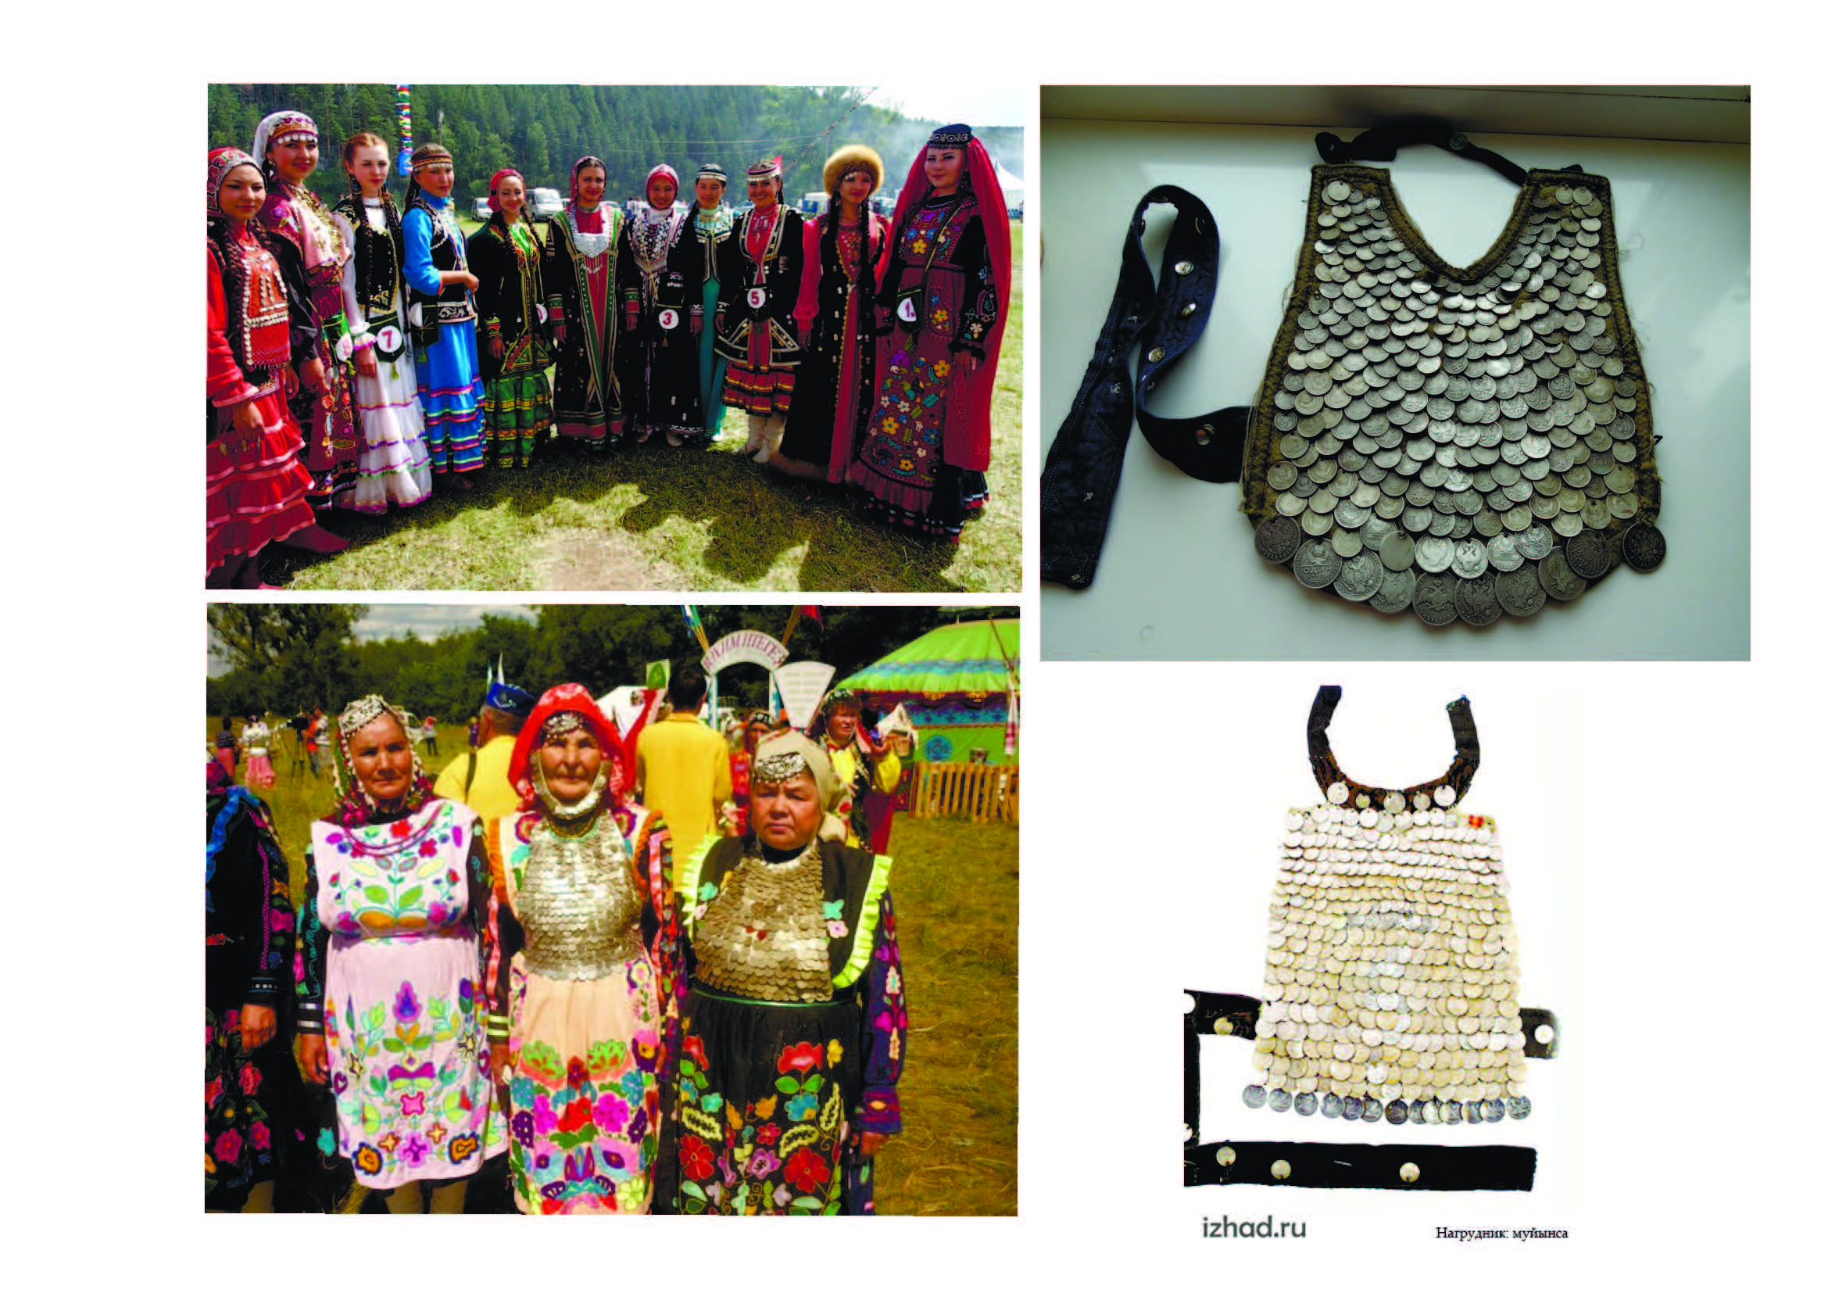
Северо-восточный комплекс

Slide 28
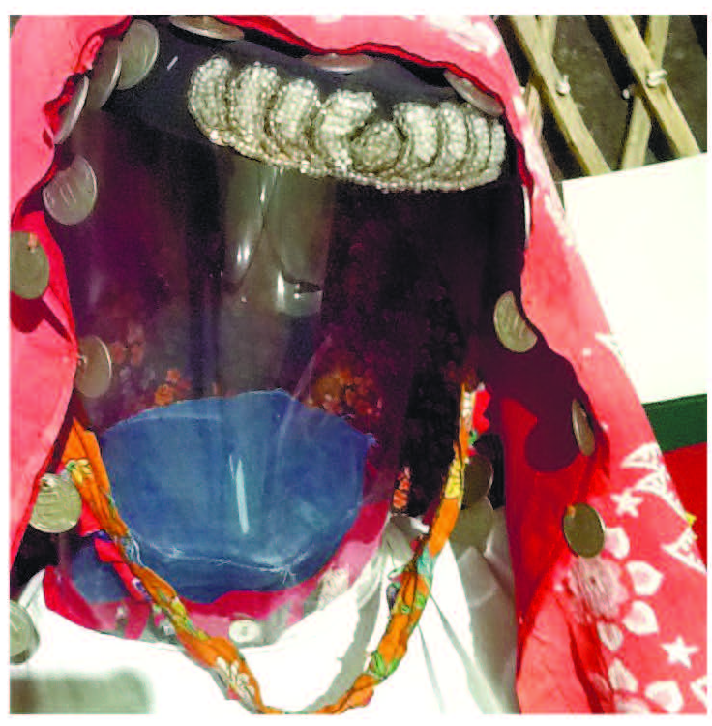
Северо-восточный комплекс

Slide 29
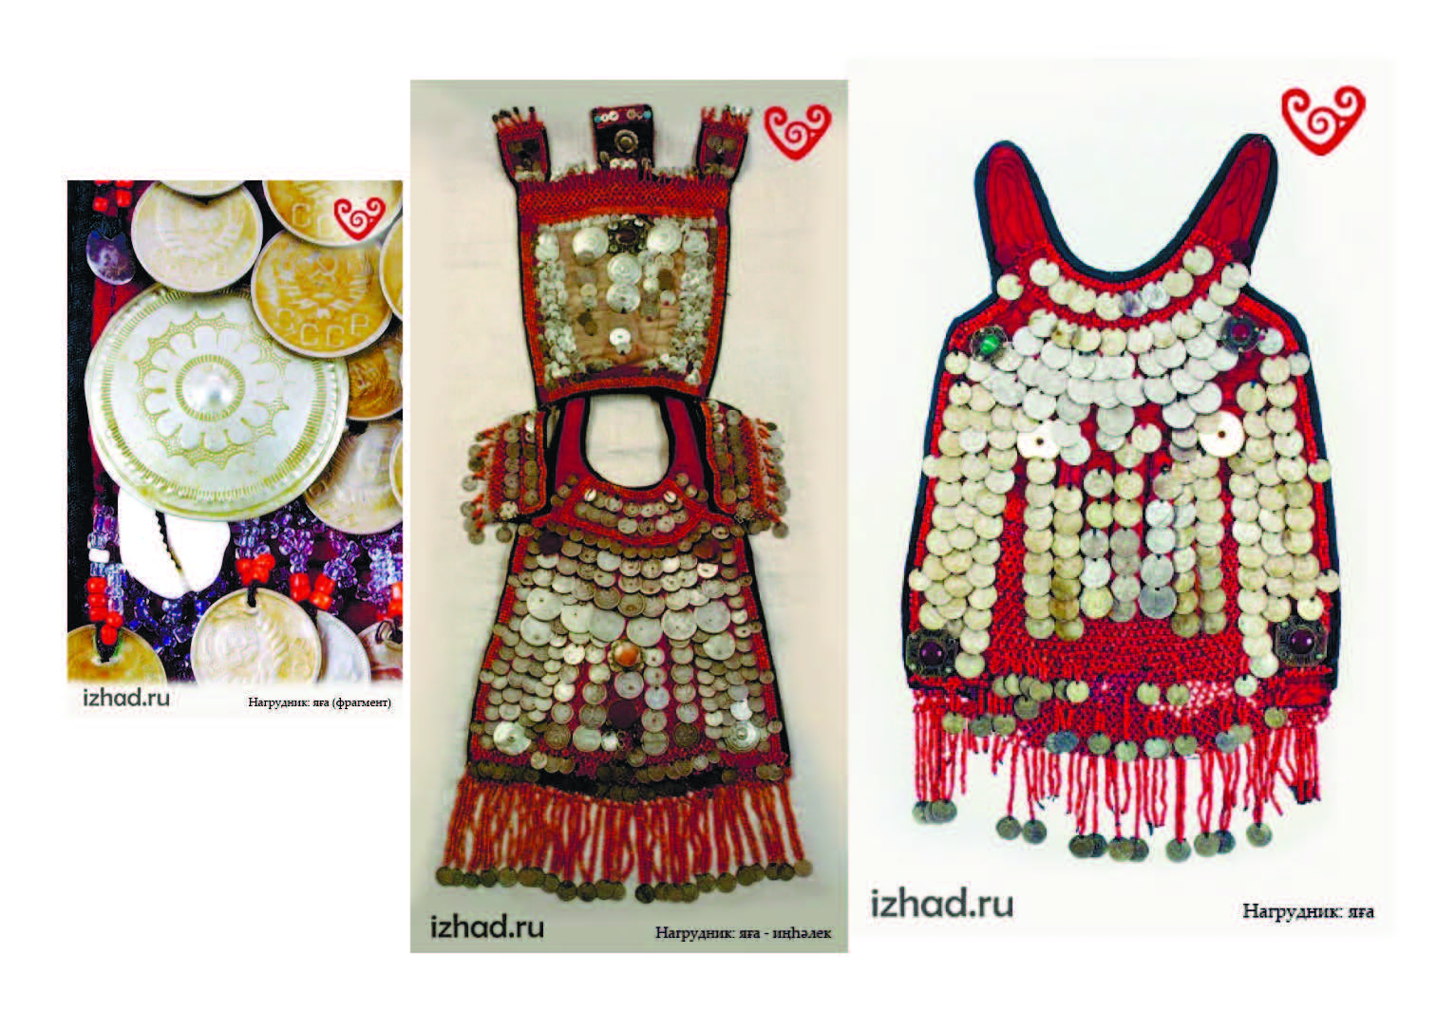
Зауральский комплекс
Кургансая область

Slide 30
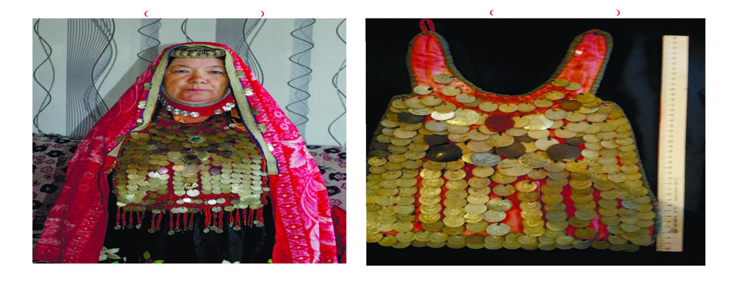
Зауральский комплекс
Челябинская область

Slide 31
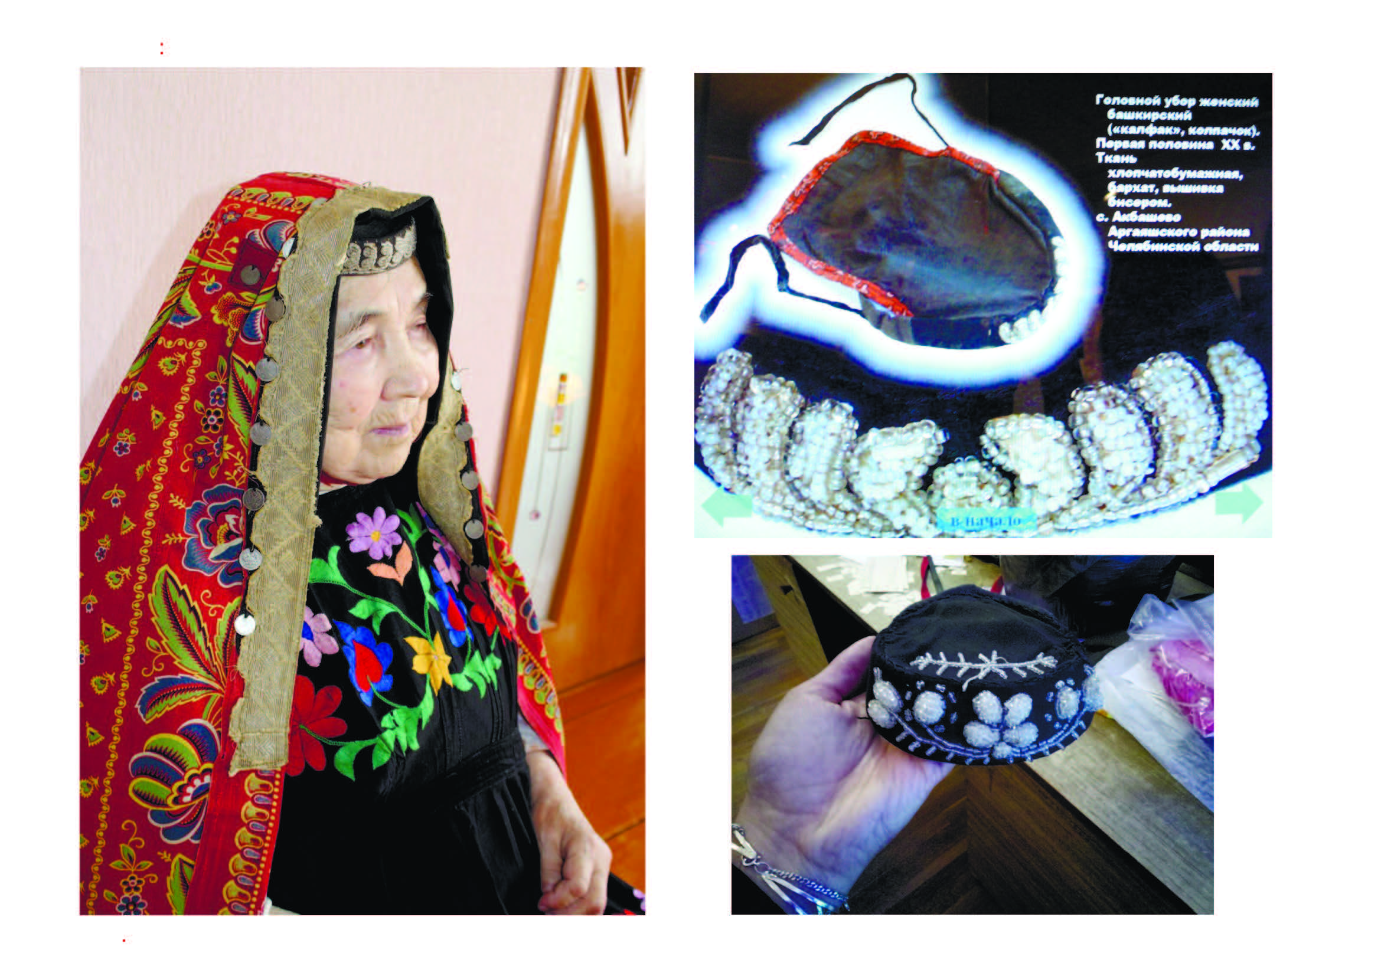
Зауральский комплекс
Челябинская область

Slide 32
Северо-западный комплекс
Пермский край

Slide 33
Центральный комплекс
Белорецкий район, Инзер

